Slide 1

암호학적으로 안전한 카카오톡 E2E기능 제작
비오비 8기 취약점 트랙 교육생 김희연
이름

Slide 2
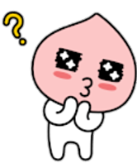




암호학적으로 안전한 카카오톡 E2E기능 제작
목차
목 차
사용된 암호기법
프로토콜 설명
CSPRNG 설계
Demo영상
▶
▶
▶

Slide 3
암호학적으로 안전한 카카오톡 E2E기능 제작
사용된 암호 기법
사용된 암호 기법
RSA로 메시지 암호화
ECDSA(Elliptic Curve DSA)로 RSA 공개키에 대한 전자서명
CSPRNG의 조건을 만족하는 난수생성기

Slide 4
암호학적으로 안전한 카카오톡 E2E기능 제작
사용된 암호 기법
RSA로 메시지 암호화: 기밀성
RSA: 암호화와 복호화에 다른 키를 사용하는 공개키 암호(비대칭키)
사전에 서로 동일한 키를 공유해야 하는 대칭키 알고리즘의 한계점 극복
RSA에서 공개키(n,e)/개인키(p,q,d) → 키는 통신을 시작할 때마다 새로 생성(일회성)
->두 소수 p와 q는 1024비트를 사용

Slide 5
암호학적으로 안전한 카카오톡 E2E기능 제작
사용된 암호 기법
ECDSA(Elliptic Curve DSA)로 전자서명: 무결성, 부인방지
타원 곡선을 이용한 공개키 암호시스템 사용 : 224비트 길이의 암호시스템으로도 RSA 2048비트 길이의 암호시스템과 같은 안전성을 갖는다 → 키는 prime256v1으로 생성 (일회성)
해쉬함수(SHA-384)를 함께 사용하여 실제 메시지보다 훨씬 짧은 상태에 대해서 서명을 생성
Alice
Bob
message
Alice의 개인키
Alice의 공개키
message
전자서명
해쉬
서명
검증
해쉬
message

Slide 6
암호학적으로 안전한 카카오톡 E2E기능 제작
사용된 암호 기법
구현상의 문제점
crypto 모듈을 사용하는 과정에서, “randombytes” 부분에서 에러 발생
RSA, ECDSA 키 생성하는 과정에서 시간지연으로 카카오톡 터지는 현상
→ 서버를 제작하여 RSA, ECDSA 키 및 randombyte를 생성하여 클라이언트에게 전달

Slide 7


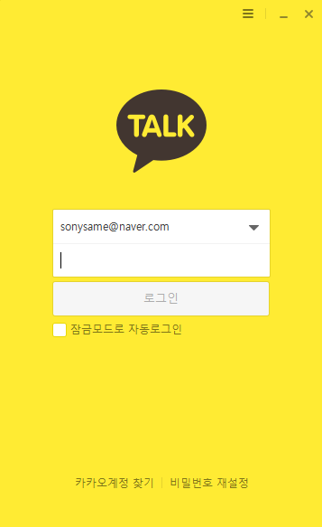
암호학적으로 안전한 카카오톡 E2E기능 제작
프로토콜 설명
Alice’s Server
Bob’s Server
난수
RSA 공개키+비밀키
ECDSA 검증키+서명키
난수
RSA 공개키+비밀키
ECDSA 검증키+서명키
Alice
Bob

Slide 8
암호학적으로 안전한 카카오톡 E2E기능 제작
프로토콜 설명
Page 1
Alice’s Server
Bob’s Server
난수
RSA 공개키+비밀키
ECDSA 검증키+서명키
난수
RSA 공개키+비밀키
ECDSA 검증키+서명키
Bob에게 전달해줄 자신(Alice)의 RSA공개키에 대해 ECDSA 서명키로 전자서명 생성
Alice에게 전달해줄 자신(Bob)의 RSA공개키에 대해 ECDSA 서명키로 전자서명 생성
Alice
Bob

Slide 9
암호학적으로 안전한 카카오톡 E2E기능 제작
프로토콜 설명
Page 1
Alice’s Server
Bob’s Server
난수
RSA 공개키+비밀키
ECDSA 검증키+서명키
난수
RSA 공개키+비밀키
ECDSA 검증키+서명키
RSA공개키, ECDSA 검증키, RSA공개키에 대한 전자서명
RSA공개키, ECDSA 검증키, RSA공개키에 대한 전자서명
Alice
Bob

Slide 10
암호학적으로 안전한 카카오톡 E2E기능 제작
프로토콜 설명
Page 1
Alice’s Server
Bob’s Server
난수
RSA 공개키+비밀키
ECDSA 검증키+서명키
난수
RSA 공개키+비밀키
ECDSA 검증키+서명키
RSA공개키, ECDSA 검증키, RSA공개키에 대한 전자서명
RSA공개키, ECDSA 검증키, RSA공개키에 대한 전자서명
Bob이 전달해준 RSA공개키(Message)에 대하여 전자서명 검증
Alice가 전달해준 RSA공개키(Message)에 대하여 전자서명 검증
Alice
Bob

Slide 11
암호학적으로 안전한 카카오톡 E2E기능 제작
프로토콜 설명
Page 1
Alice’s Server
Bob’s Server
난수
RSA 공개키+비밀키
ECDSA 검증키+서명키
난수
RSA 공개키+비밀키
ECDSA 검증키+서명키
Bob의 RSA공개키로 암호화한 카카오톡 메시지 전달
Alice
Bob

Slide 12
암호학적으로 안전한 카카오톡 E2E기능 제작
프로토콜 설명
Page 1
Alice’s Server
Bob’s Server
난수
RSA 공개키+비밀키
ECDSA 검증키+서명키
난수
RSA 공개키+비밀키
ECDSA 검증키+서명키
Bob의 RSA공개키로 암호화한 카카오톡 메시지 전달
Bob의 RSA 비밀키로 복호화하여 카카오톡 메시지 확인
Alice
Bob

Slide 13
암호학적으로 안전한 카카오톡 E2E기능 제작
프로토콜 설명
Page 1
Alice’s Server
Bob’s Server
난수
RSA 공개키+비밀키
ECDSA 검증키+서명키
난수
RSA 공개키+비밀키
ECDSA 검증키+서명키
Alice의 RSA공개키로 암호화한 카카오톡 메시지 전달
Alice
Bob

Slide 14
암호학적으로 안전한 카카오톡 E2E기능 제작
프로토콜 설명
Page 1
Alice’s Server
Bob’s Server
난수
RSA 공개키+비밀키
ECDSA 검증키+서명키
난수
RSA 공개키+비밀키
ECDSA 검증키+서명키
Alice의 RSA 비밀키로 복호화하여 카카오톡 메시지 확인
Alice의 RSA공개키로 암호화한 카카오톡 메시지 전달
Alice
Bob

Slide 15
암호학적으로 안전한 카카오톡 E2E기능 제작
CSPRNG 설계
CSPRNG(Cryptographically Secure Pseudo Random Number Generator)
CSPRNG가 생성하는 키 스트림 s_{i+1}, s_{i+2}, .... s_{i+k}가 주어졌을 때, 다음 비트 s_{i+k+1}을 50%이상의 확률로 예측하는 것이 계산적으로 불가능해야 한다.
2. 주어진 키 스트림의 이전 비트인 s_{i}, s_{i-1}, ... 중 한 비트를 50% 이상의 확률로 예측 하는 것이 계산적으로 불가능해야 한다.
주어진 난수열에서 이전 난수 또는 앞으로 생성될 난수를 예측하기 어려워야 한다!

Slide 16
암호학적으로 안전한 카카오톡 E2E기능 제작
CSPRNG 설계
Page 1
CSPRNG(Cryptographically Secure Pseudo Random Number Generator)
일방향 해쉬 함수의 사용
블록암호의 사용
수학적 난제에 기반한 생성 방법

Slide 17
암호학적으로 안전한 카카오톡 E2E기능 제작
CSPRNG 설계
Page 1
CSPRNG(Cryptographically Secure Pseudo Random Number Generator)
일방향 해쉬 함수의 사용
블록암호의 사용
수학적 난제에 기반한 생성 방법

Slide 18
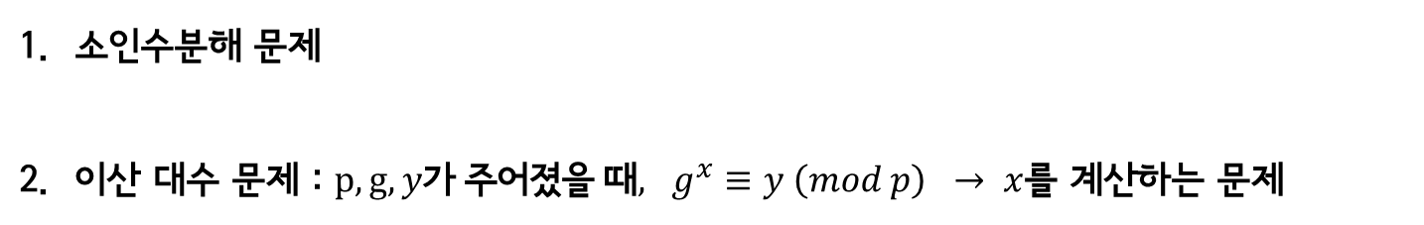
암호학적으로 안전한 카카오톡 E2E기능 제작
CSPRNG 설계
Page 1
수학적 난제 → NP문제: 다항시간에 해결할 수 있는 결정적 알고리즘이 밝혀지지 않음
소인수분해 문제
이산 대수 문제 : $p,g, y가 주어졌을 때, g^{x}≡y \left(mod p\right) → x$를 계산하는 문제
RSA는 소인수분해 문제에 기반, ECDSA는 이산 대수 문제에 기반하여 안전성을 확보

Slide 19




암호학적으로 안전한 카카오톡 E2E기능 제작
CSPRNG 설계
Page 1
수학적 난제 → <제곱근문제>: $y$가 주어졌을 때, ${ x}^{2}≡y \left(mod n\right) →x$를 계산하는 문제
-제곱근 문제가 인수분해 문제만큼 어려움이 증명된다면, 제곱근 문제도 CSPRNG를 만족하게 됨
A₁
A₂
$$x$$
$$f(x)$$
F
$$y$$
A₁문제를 풀기 위해서 A₂문제를 풀어야 한다면, 문제 A₁이 문제 A₂로 리덕션된다.
즉, A₁이 A₂보다 어렵지 않다 = A₂가 A₁ 만큼 어렵다!

Slide 20
암호학적으로 안전한 카카오톡 E2E기능 제작
CSPRNG 설계
Page 1
수학적 난제 → <제곱근문제>: $y$가 주어졌을 때, ${ x}^{2}≡y \left(mod n\right) →x$를 계산하는 문제
-제곱근 문제가 인수분해 문제만큼 어려움이 증명된다면, 제곱근 문제도 CSPRNG를 만족하게 됨
A₁
A₂
$$x$$
RSA 문제
$$f(x)$$
F
인수분해 문제
$$y$$
A₁문제를 풀기 위해서 A₂문제를 풀어야 한다면, 문제 A₁이 문제 A₂로 리덕션된다.
즉, A₁이 A₂보다 어렵지 않다 = 두 문제는 비슷한 복잡도를 갖고 있으며 서로 동치류이다!

Slide 21
암호학적으로 안전한 카카오톡 E2E기능 제작
CSPRNG 설계
Page 1
수학적 난제 → <제곱근문제>: $y$가 주어졌을 때, ${ x}^{2}≡y \left(mod n\right) →x$를 계산하는 문제
-제곱근 문제가 인수분해 문제만큼 어려움이 증명된다면, 제곱근 문제도 CSPRNG를 만족하게 됨
A₁
A₂
$$x$$
인수분해 문제
$$f(x)$$
F
제곱근 문제
$$y$$
A₁문제를 풀기 위해서 A₂문제를 풀어야 한다면, 문제 A₁이 문제 A₂로 리덕션된다.
즉, A₁이 A₂보다 어렵지 않다 = 두 문제는 비슷한 복잡도를 갖고 있으며 서로 동치류이다!

Slide 22
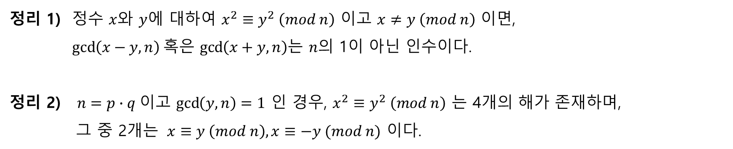




암호학적으로 안전한 카카오톡 E2E기능 제작
CSPRNG 설계
Page 1
수학적 난제 → <제곱근문제>: $y$가 주어졌을 때, ${ x}^{2}≡y \left(mod n\right) →x$를 계산하는 문제
A₁
인수분해 문제
A₂
제곱근 문제
$$x$$
$$f(x)$$
F
$$y$$
정리 1) 정수 $x$와 $y$에 대하여 $x^{2}≡y^{2} \left(mod n\right)$ 이고 $x≠y \left(mod n\right)$ 이면, $\gcd\left(x−y, n\right)$혹은 $\gcd\left(x+y, n\right)$는 $n$의 1이 아닌 인수이다.
정리 2) $n=p∙q$이고 $\gcd\left(y,n\right)=1$ 인 경우, $x^{2}≡y^{2} \left(mod n\right)$ 는 4개의 해가 존재하며, 그 중 2개는 $x≡y \left(mod n\right), x≡−y (mod n)$ 이다.

Slide 23








암호학적으로 안전한 카카오톡 E2E기능 제작
CSPRNG 설계
Page 1
수학적 난제 → <제곱근문제>: $y$가 주어졌을 때, ${ x}^{2}≡y \left(mod n\right) →x$를 계산하는 문제
A₁
인수분해 문제
A₂
제곱근 문제
$n$(합성수)
$$x^{2}(c),n$$
$gcd\left(x,n\right)=1$인 $x$선택
${ y}^{2}≡c \left(mod n\right) →y$
50%의 확률
$$y$$
$$if,y=\left|x\right|$$
$$gcd\left(x−y,n\right)$$
$$else$$
정리 1) 정수 $x$와 $y$에 대하여 $x^{2}≡y^{2} \left(mod n\right)$ 이고 $x≠y \left(mod n\right)$ 이면, $\gcd\left(x−y, n\right)$혹은 $\gcd\left(x+y, n\right)$는 $n$의 1이 아닌 인수이다.
정리 2) $n=p∙q$이고 $\gcd\left(y,n\right)=1$ 인 경우, $x^{2}≡y^{2} \left(mod n\right)$ 는 4개의 해가 존재하며, 그 중 2개는 $x≡y \left(mod n\right), x≡−y (mod n)$ 이다.

Slide 24

암호학적으로 안전한 카카오톡 E2E기능 제작
CSPRNG 설계
Page 1
ㅁ
수학적 난제 → <제곱근문제>: $y$가 주어졌을 때, ${ x}^{2}≡y \left(mod n\right) →x$를 계산하는 문제
$4k+3$의 형태인 두 개의 큰 소수$p, q$를 선택한다 (p와 q는 1024비트) ->밀러-라빈 소수 판별법: $(1−{\left(\frac{1}{4}\right)}^{n})$의 확률을 가진다 → 56번 진행
$n=p∙q$를 계산한다.
$n$ 과 서로소인 임의의 수 $r$을 선택한다. $(gcd\left(n,r\right)=1)$
4. 난수생성기의 초기값으로 사용하는 $x_{0}≡r^{2} \left(mod n\right)$을 계산한다.
5. ${ x}_{i+1}=x_{i}^{2} \left(mod n\right)$을 재귀적으로 계산하고 각 $x_{i}$의 최하위 비트를 의사 난수의 비트로 선택한다.
6. 1~5번을 8번 진행해서 random byte 1바이트 생성

Slide 25
암호학적으로 안전한 카카오톡 E2E기능 제작
Demo

Slide 26
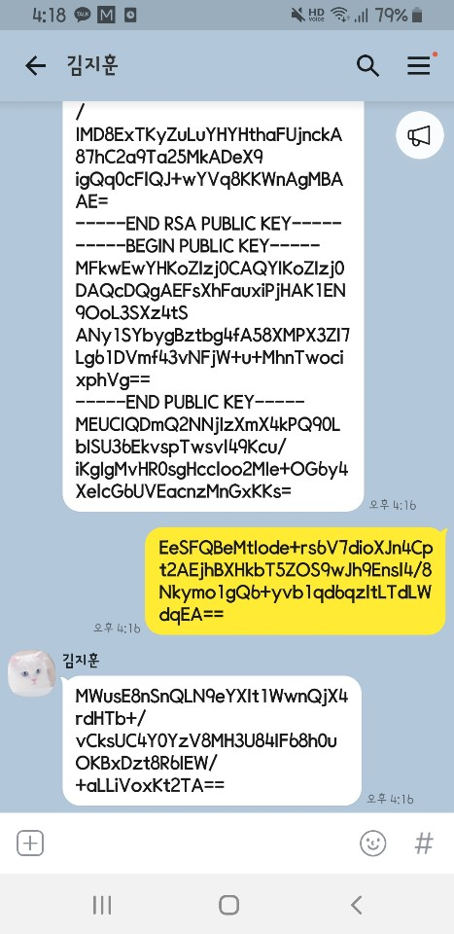
암호학적으로 안전한 카카오톡 E2E기능 제작
Demo

Slide 27
암호학적으로 안전한 카카오톡 E2E기능 제작
감사합니다

